Slide 2
CHÀO NĂM HỌC MỚI
Bài 1: - Hát: Bài hát: Chào năm học mới
- Nghe nhạc: Bài hát Bay lên nhé nụ cười
Bài 2: - Lí thuyết âm nhạc: Gam trưởng, giọng trưởng, giọng Đô trưởng
- Đọc nhạc: Bài đọc nhạc số 1

Slide 3
01
-Học bài hát: Chào năm học mới
-Nghe nhạc: Bài hát Bay lên nhé nụ cười
02
-Lí thuyết âm nhạc: Gam trưởng, giọng trưởng, giọng Đô trưởng
-Đọc nhạc: Bài đọc nhạc số 1
CHỦ ĐỀ 1
03
-Ôn bài hát: Chào năm học mới
-Ôn bài đọc nhạc: Bài đọc nhạc số 1
04
Vận dụng – Sáng tạo

Slide 4
Bài 2 - Tiết 3
- Ôn bài hát: Chào năm học mới
- Ôn bài đọc nhạc: Bài đọc nhạc số 1

Slide 5
NỘI DUNG 1
Ôn bài hát: Chào năm học mới
Nhạc và lời: Phạm Hải Đăng

Slide 6
Khởi động giọng theo mẫu âm sau

Slide 7
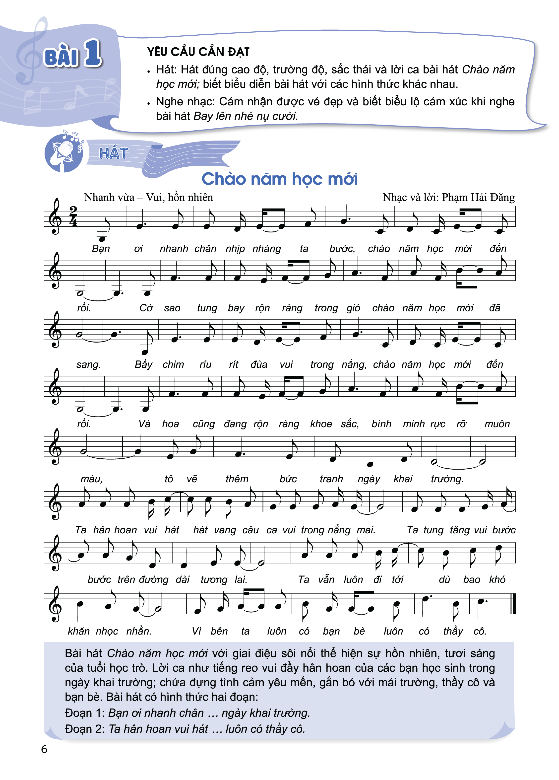
LUYỆN TẬP
Nghe lại bài hát
https://www.youtube.com/watch?v=0LX8sI7TPaw

Slide 8
* Luyện tập theo nhóm với các hình thức lĩnh xướng, hòa giọng.
- Lĩnh xướng: Bạn ơi nhanh chân……..ngày khai trường
- Hòa giọng: Ta hân hoan vui hát…..luôn có thầy cô.
https://www.youtube.com/watch?v=JnmTeT-aKlE

Slide 9
https://www.youtube.com/watch?v=JnmTeT-aKlE

Slide 10
NỘI DUNG 2
Ôn đọc nhạc: Bài đọc nhạc số 1

Slide 11
LUYỆN TẬP
https://www.youtube.com/watch?v=qMmxAsaR0m0

Slide 12
Đọc gam Đô trưởng và trục của gam
https://www.youtube.com/watch?v=7cmBAcItdmg

Slide 13
https://www.youtube.com/watch?v=7cmBAcItdmg
https://www.youtube.com/watch?v=7cmBAcItdmg

Slide 14
Đọc bài đọc nhạc kết hợp gõ đệm theo phách
x x x x x x x x
x x x x x x x x
x x x x x x x x
https://www.youtube.com/watch?v=qMmxAsaR0m0

Slide 15
Đọc nhạc kết hợp đánh nhịp 2/4
https://www.youtube.com/watch?v=qMmxAsaR0m0

Slide 16
CHUẨN BỊ BÀI CHO TIẾT SAU
Hệ thống lại các nội dung đã học
Chuẩn bị tiết học sau: Ôn tập lại các nội dung đã học và xem trước hoạt động 1,2 trong phần Vận dụng- Sáng tạo qua SGK - tr10 và học liệu điện tử

